Slide 1



PARALLÉLISME ET ALGORITHMIQUE RÉPARTIE :
PROJET :ALGORITHME D’ELECTION DE DOLEV KLAWE-RODEH ET DE HIRSCHBERG SINCLAIR
RÉALISÉ PAR :
BOUJBAIR OUSSAMAE
ENCADRÉ PAR : PR.NAJA NAJIB
12 MARS 2022 RABAT, MAROC

Slide 2
Système réparti :
Algorithme ?
Algorithmes d’élection :
Topologie
Bus
Anneau
Arbre
Maille
Etoile
Exemples d’algorithmes d’Election :
Algorithme d’élection de Dolev Klawe-Rodeh
Idée de l’algorithme :
Algorithme de Dolev Klawe-Rodeh :
Algorithme d’élection de Hirschberg et Sinclair 1980 :
Définition :
Algorithme :
Idée de l’algorithme :
EXEMPLE :

Slide 3

qu'est ce qu'un système reparti ?

Slide 4

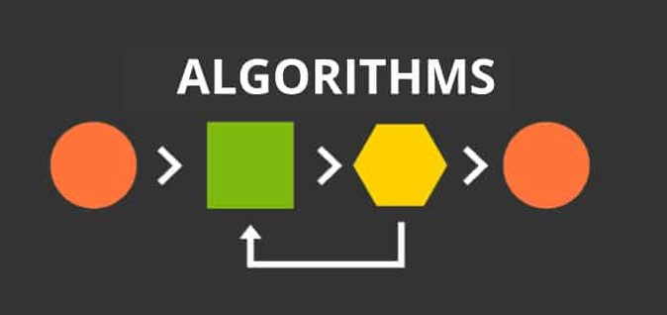
Algorithme ?

Slide 5
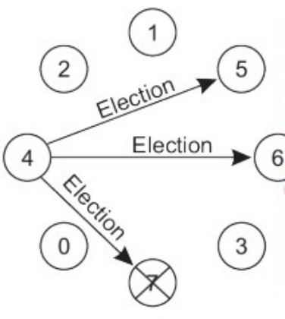
OBJECTIF :
ELIRE UN PROCESSUS PARMI D’AUTRES.
Pourquoi ?
-En AD : algorithmes utilisent un coordinateur ou initiateur
-Exemple : algorithme d’exclusion mutuelle centralis´e
-Le plus souvent : coordinateur = processus de plus grand num´ero
-Panne du coordinateur :nommer un nouveau coordinateur ->
´election

Slide 6
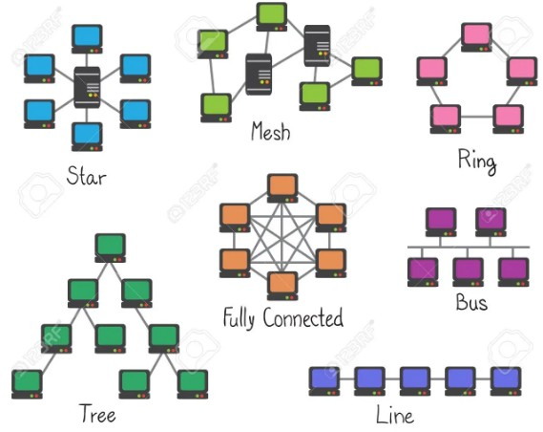
Topologie

Slide 7
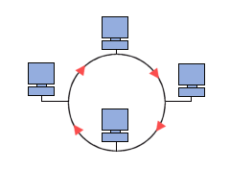
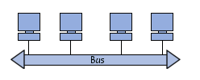
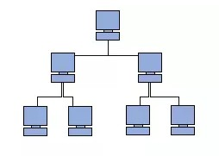
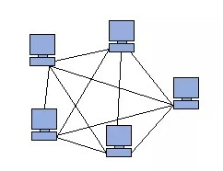
TOPOLOGIE :
Bus :
Anneau :
Arbre :
Maille :

Slide 8
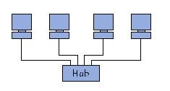
TOPOLOGIE :
Etoile :

Slide 9
Exemples d’algorithmes d’Election :
-Algorithme d’Election de vague Echo de Segall.
-Algorithme d’Election de Chang-Roberts.
-Algorithme d’Election de Dolev Klawe-Rodeh.
-Algorithme d’Election de Hirschberg Sinclair.

Slide 10
Etude de quelques algorithmes d’election :

Slide 11
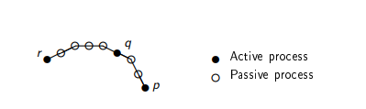
Algorithme d’election de Dolev Klawe-Rodeh
Idée de l’algorithme :
-L’algorithme n´ecessite que les canaux soient FIFO.
-L’algorithme calcule d’abord le plus petit ID.

Slide 12
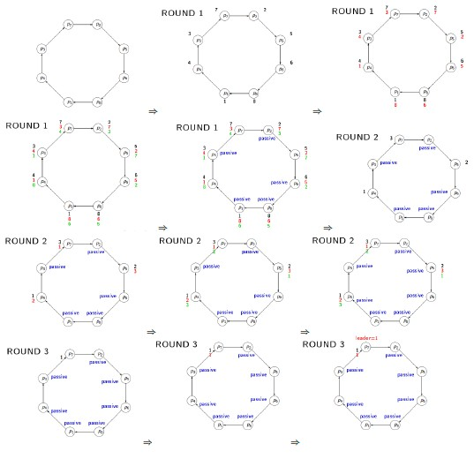

Slide 13
pseudo-code (voir le rapport pdf)

Slide 14
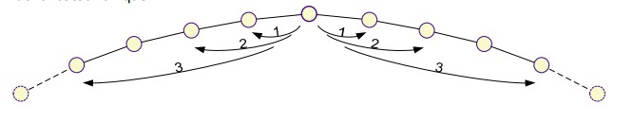
Algorithme d’election de Hirschberg et
Sinclair 1980 :

Slide 15
ALGORITHME D’ELECTION DE HIRSCHBERG ET SINCLAIR 1980 :
HYPOTHÉSES:
-Les noeuds sont capables de s’organiser en anneau bidirectionnel
--un identifiant unique dansl’anneau
-Communications fiables et asynchrones
-......
ALGORITHME :
Voir le rapport
COMPLEXITÉ
Complexité en messages
: O(N log N)
DÉFINITION:
L’algorithme Hirschberg
– Sinclair est un algorithme distribue
conçu pour le problème d’´élection de leader dans un réseau en anneau synchrone .

Slide 16
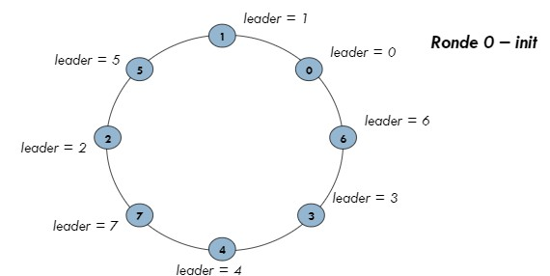
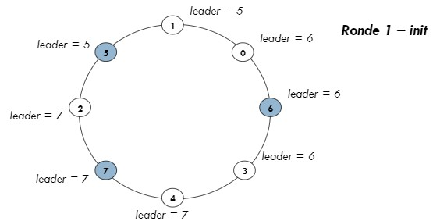
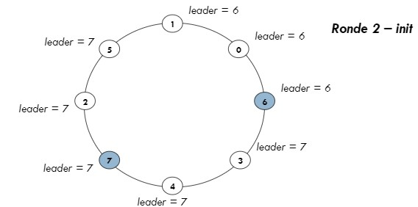
EXEMPLE :

Slide 17


